Slide 1

Mtro.: Jose Oscar Alcaraz Torrez

Slide 2
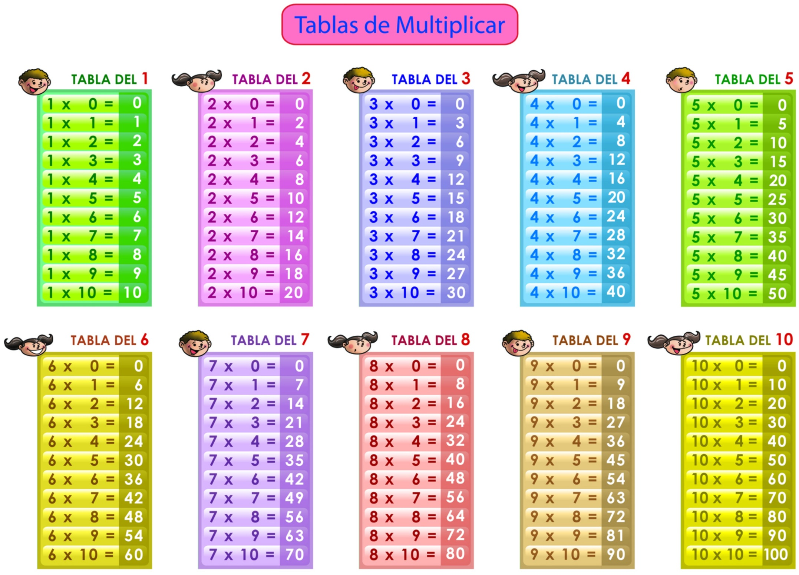

Slide 3

Número
Fracciones
Numero decimal
Ecuación
Operaciones básicas
Recta
Segmento de recta
Algoritmo
Lenguaje algebraico
Angulo
Graficas
Áreas
Perímetro
volumen

Slide 4

Número: Signo o símbolo con que se representa una cantidad o un valor

Slide 5

Fracción : número fraccionario, o quebrado (del vocablo latín frāctus, fractĭo -ōnis, roto, o quebrado)¹ es la expresión de una cantidad dividida entre otra cantidad ; es decir que representa un cociente no efectuado de números. Por razones históricas también se les llama fracción común

Slide 6
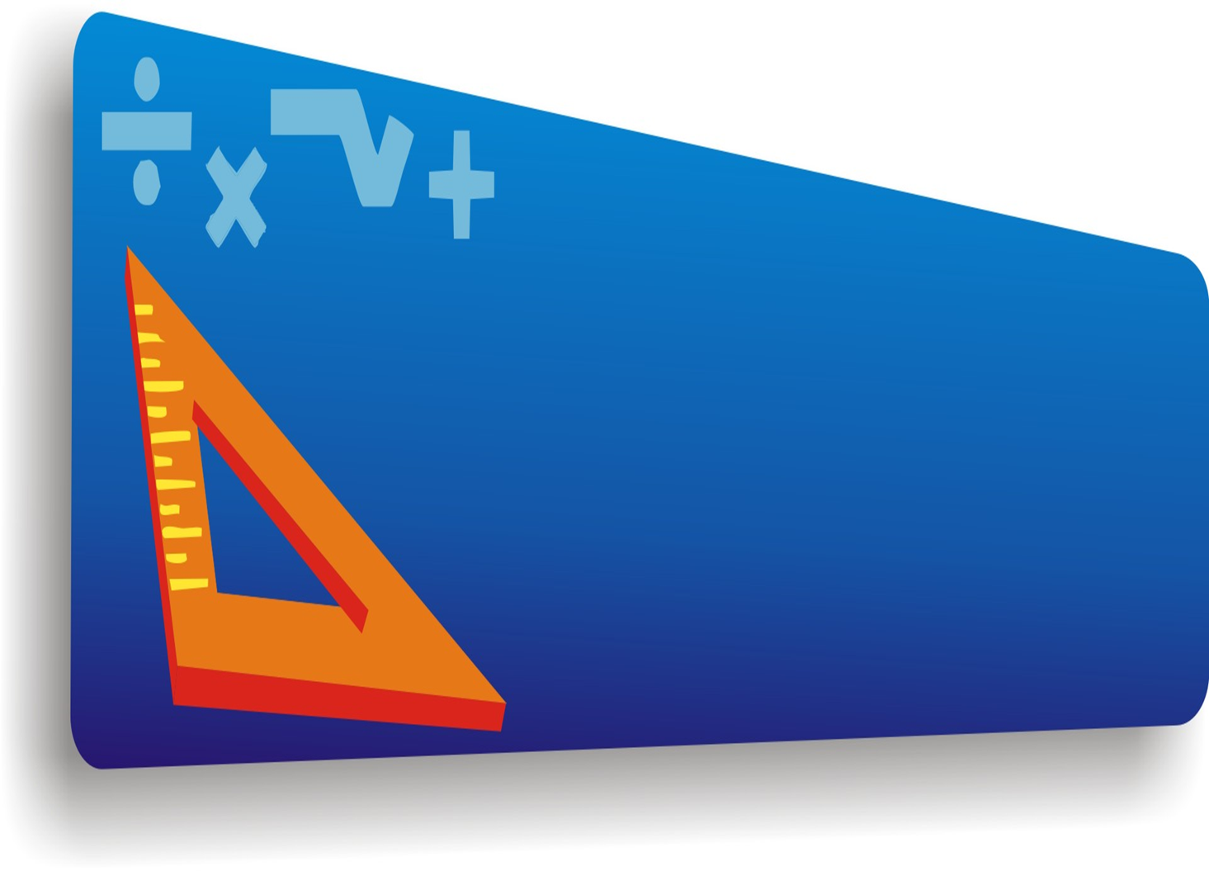
Suma de Fracciones
Suma y resta de fracciones
Comparación de fracciones utilizando las reglas de proporción
Utilizando un algoritmo sencillo podemos aprender a sumar fracciones mentalmente.
Veamos: Sean a /b y c/d dos fracciones cualesquiera. Si las deseamos sumar podemos seguir la siguiente regla:
Veamos un ejemplo:
El jefe de Cheo repartió los trabajos de contabilidad de urgencia entre algunos de los contables. A Cheo le tocó una cuarta parte (1/4) de los trabajos de urgencia más la tercera (1/3) parte del trabajo que le iba a tocar al empleado que faltó. En total , ¿que parte del trabajo tiene que realizar Cheo?
a + c = ad + bc (se multiplica cruzado y los productos de suman) b d bd (se multiplican los denominadores)
1 + 1 = 1(3) + 4(1) = 3 + 4 = 7 4 3 (4)(3) 12 12

Slide 7
Ejercicio
A María le tocaba una tercera parte de la herencia de su padre. Su madre le cedió a ella dos quintas partes adicionales que le tocaban a ella. ¿En total qué parte de la herencia la tocó a María?
Solución
1 + 2 = 1(5) + 3(2) = 5 + 6 = 11
3 5 15 15 15
A María le tocó 11/ 15 de la herencia de su padre.

Slide 8
Suma de Fracciones B
Para sumar dos fracciones, hay que tener en cuenta de que existen 2 tipos de fracciones:
1. Fracciones homogéneas ( 1, 3, 5 )
4 4 4
2. Fracciones heterogéneas ( 1, 2, 3 )
3 5 7
Las fracciones homogéneas son las fracciones que tienen el mismo denominador; y las fracciones heterogéneas son las fracciones que tienen diferentes denominadores.
Ejemplo de suma de fracciones homogéneas:
1 + 3 = 4 <Son fracciones homogéneas ya que tienen el mismo denominador
5 5 5.
Las fracciones homogéneas, en suma, se suman los numeradores y el denominador se queda igual.
2 + 3 = 5
7 7 7

Slide 9
Ejemplo de suma de fracciones heterogéneas:
1 +1
4 2 <Aquí es diferente, las fracciones son
heterogéneas; los denominadores son
diferentes.>
Para sumar fracciones heterogéneas:
1. Se multiplican los denominadores.
2. Se multiplica cruzado y se coloca en el numerador.
3. Se suman los productos para obtener el numerador.
1 + 1
4 2
Paso 1 : 1 + 1 = ___ <Se multiplicaron los denominadores 4 · 2 = 8>
4 2 8
Paso 2 : 1 + 1 = (1 ·2) + (4 · 1) < Se multiplicó cruzado>
4 2 8
Paso 3: 2 + 4 = 6 < Se suman los productos para obtener el numerador.>
8 8
Paso 4: 6 ÷ 2 = 3 < Se simplifica la fracción si es posible.>
8 2 4

Slide 10
Resta de Fracciones
En la resta de fracciones, se utilizan las mismas reglas de la suma de fracciones; pero en este caso hay que restar.
Ejemplo 1:
5 - 1 = 4 Resta de Fracciones Homogéneas
9 9 9
Ejemplo 2: RESTA DE FRACCIONES HETEROGENEAS
2 - 1 = ( 2 · 2) - (3 · 1) = 4 - 3 = 1
3 2 6 6 6

Slide 11
Multiplicación de Fracciones
En la multiplicación de fracciones, las fracciones homogéneas y heterogéneas se multiplican de la misma forma:
Ejemplo: 2 · 3 = 6 = 2 · 3 _ = 1
3 4 12 2·2·3 2
^ Factorización Prima y simplificación

Slide 12

División de Fracciones
En la división de fracciones, siempre se cambia a multiplicación y la segunda fracción cambia a su recíproco.
Ejemplo: SE INVIERTE EL DENOMINADOR EN NUMERADOR Y EL NUMERADOR EN DENOMINADOR DE LA SEGUNDA FRACCION
3 ÷ 4 = 3 · 3 = 9
5 3 5 4 20
Ejemplo:
3 ÷ 1 = 3 · 2 = 6
7 2 7 1 7

Slide 13
Número decimal: Se denominan números decimales aquellos que poseen una parte decimal, en oposición a los números enteros que carecen de ella. Es un número en base 10. Los números que usamos en la vida cotidiana son números decimales, porque usamos 10 dígitos (0,1,2,3,4,5,6,7,8 y 9).
También se llama así a los números que tienen un punto decimal seguido por varias cifras que indican un valor más pequeño que uno.

Slide 14
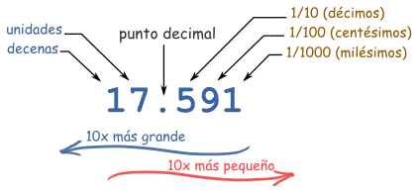
también se llama así a los números que tienen un punto decimal seguido por varias cifras que indican un valor más pequeño que uno. Ejemplo: 1.9 es un número decimal (uno y nueve décimos)
Ejemplo: 1.9 es un número decimal (uno y nueve décimos)

Slide 15
ECUACIÓN
Igualdad entre dos expresiones matemáticas formadas por datos conocidos e incógnitas (datos desconocidos). Las expresiones separadas por el signo = reciben el nombre de miembros de la ecuación ( izq. y der.). El termino que no contiene incógnitas recibe el nombre de termino independiente y si no aparece es igual a cero.

Slide 16

Operaciones básicas
Sumar es...
... juntar dos o más números (o cosas) para hacer un nuevo total. Es un resultado de la operación que consiste en añadir una expresión a otra. La suma de los sumandos (cada una de las cantidades que se suman) A y B se representa como A+B. A esta operación también se le llama adición.
 | Los números que se suman se llaman "sumandos":

Slide 17

Restar es...
…..quitar un número de otro.
El resultado de la operación que consiste en sustraer a una expresión llamada minuendo, otra que recibe el nombre de sustraendo. La resta entre el minuendo A y el sustraendo B se representa como A-B. A esta operación se denomina diferencia o sustracción

Slide 18
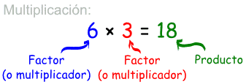
Multiplicación es...
Operación formada por dos expresiones
numéricas llamadas multiplicando y multiplicador ... (en su forma más simple) sumas repetidas
Aquí vemos que 6+6+6 (tres 6s) hacen 18
También podemos decir que 3+3+3+3+3+3 (seis 3s) hacen 18
Pero puedes multiplicar por fracciones o decimales, eso va más allá de la simple idea de sumas repetidas:
Ejemplo: 3.5 × 5 = 17.5
que quiere decir 3.5 veces 5, o 5 veces 3.5

Slide 19


División es...
... repartir en partes o grupos iguales. Es el resultado de un "reparto equitativo".
La división tiene su propias palabras que aprenderse.
Para esta operación básica te muestro un sencillo problema de dividir 22 entre 5. La respuesta es 4, y sobran 2. Aquí te muestro los nombres más importantes:
O lo que es lo mismo:

Slide 20
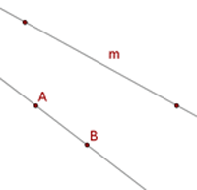
Recta
Una recta es una sucesión infinita de puntos, situados en una misma dirección.
Una recta tiene una sola dimensión: la longitud.
Las rectas se nombran mediante dos de sus puntos o por una letra minúscula.
Dos puntos determinan una recta.

Slide 21
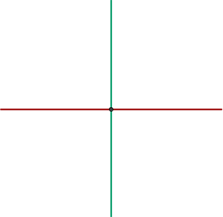
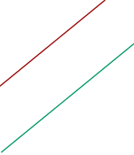
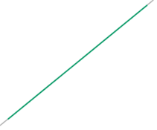
Clases de recta
Secantes: Las rectas secantes se cortan en un punto.
Paralelas: Las rectas paralelas no se cortan en
ningún punto.
Coincidentes: Dos rectas son coincidentes si todos
sus puntos son comunes
Perpendiculares: Dos rectas son perpendiculares
cuando al cortarse forman cuatro ángulos iguales
de90º.

Slide 22

Segmento de recta: si tomamos 2 puntos en una recta (T y S), el segmento de recta será el conjunto de puntos comprendidos entre T y S.
Se caracteriza por que :
Es una porción o parte de una recta.
es la menor distancia posible entre dos puntos.
y por que tiene un principio y un final, por ende es susceptible de ser medido.

Slide 23
Un Algoritmo es:
Se puede definir como una secuencia de instrucciones que representan un modelo de solución para determinado tipo de problemas. O bien como un conjunto de instrucciones que realizadas en orden conducen a obtener la solución de un problema. Por lo tanto podemos decir que es un conjunto ordenado y finito de pasos que nos permite solucionar un problema.

Slide 24
Lenguaje Algebraico
El lenguaje que usamos en operaciones aritméticas en las que sólo intervienen números se llama lenguaje numérico.
En ocasiones empleamos letras para representar cualquier número desconocido, realizamos operaciones aritméticas con ellas e, incluso, las incluimos en expresiones matemáticas para poder calcular su valor numérico.
El lenguaje que utiliza letras en combinación con números y signos, y, además, las trata como números en operaciones y propiedades, se llama lenguaje algebraico.
La parte de las Matemáticas que estudia la relación entre números, letras y signos se llama Álgebra.

Slide 25
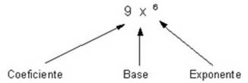
Expresiones algebraicas
Una expresión algebraica es un conjunto de números y letras que se combinan con los signos de las operaciones aritméticas. Una expresión algebraica se define como aquella que está constituida por coeficientes, exponentes y bases.
Coeficiente numérico: es la cantidad numérica o letra que se encuentra a la izquierda de la base, la cual indica la cantidad de veces que la base se debe sumar o restar dependiendo del signo que tenga.

Slide 26
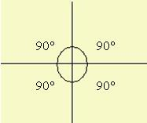
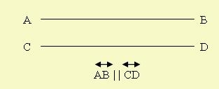
RECTAS PERPENDICULARES, PARALELAS Y OBLICUAS
Rectas Perpendiculares: Dos rectas son perpendiculares cuando al cortarse forman cuatro ángulos iguales.
Rectas Paralelas: Dos rectas son paralelas cuando no llegan a tener ningún punto en común, por más que se les prolongue.

Slide 27
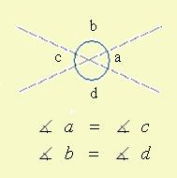
Rectas Oblicuas: Dos rectas son oblicuas cuando al cortarse no son perpendiculares, es decir no forman cuatro ángulos iguales.

Slide 28
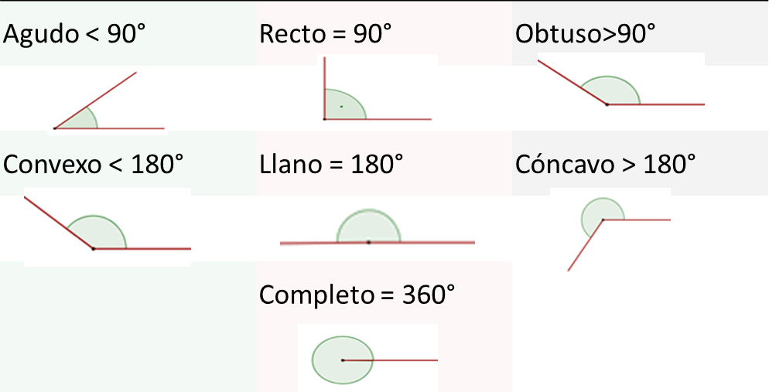
Tipos de ángulos

Slide 29

TRIÁNGULOS
Pag. 40
Eje Temático: forma ,espacio y medida
Tema: Figuras y cuerpos
Contenido 4: Construcción de triángulos con base en ciertos datos.
Análisis de las condiciones de posibilidad y unicidad en las construcciones

Slide 30
Triángulo....
Más que un polígono de tres lados...

Slide 31
Postulado de existencia de un triángulo, llamado también desigualdad triangular
Un triángulo queda determinado cuando ocurre que la suma de las medidas de dos de sus lados es siempre mayor que el tercer lado o la diferencia de las medidas de dos de sus lados es siempre menor que el tercer lado.

Slide 32
Clasificación de triángulos
Los triángulos según la medida de sus lados pueden ser:
Equilátero.
Isósceles.
Escalenos.
Según sus ángulos internos los triángulos pueden ser:
Acutángulos (ángulos internos agudos).
Rectángulos (un ángulo recto).
Obtusángulos (un ángulo obtuso).

Slide 33
Triángulo isósceles
C
Isósceles: se denomina al triángulo que posee dos lados iguales (AC y BC) y uno desigual, este se llama base (AB) y son los ángulos que se encuentran en sus extremos los idénticos. (ángulos a y b)
c
a
b
A
B

Slide 34
Triángulo equilátero
C
60°
Equilátero: es el único triángulo regular; o sea tiene sus tres lados iguales y por ende sus tres ángulos miden lo mismo (60° cada uno).
60°
60°
A
B

Slide 35
Triángulo escaleno.
C
c
Escaleno: se denomina al triángulo que posee sus tres lados diferentes y por ende, sus ángulos también lo son.
a
b
A
B

Slide 36
Otra clasificación es...
57°
35°
88°
Según sus ángulos.
Pero para eso debes saber que la suma de los tres ángulos interiores de cualquier triángulo es 180°.

Slide 37
Triángulo obtusángulo
46°
105°
29°
Obtusángulo: se le llama al triángulo que tiene uno de sus ángulos interiores obtuso; o sea uno de ellos mide más de 90°.

Slide 38
Triángulo acutángulo
47°
59°
74°
Acutángulo: se denomina al triángulo que posee sus tres ángulos interiores agudos o sea, cada uno de sus ángulos miden menos de 90°.

Slide 39
Triángulo rectángulo
A
Rectángulo: se denomina al triángulo que posee uno de sus ángulos interiores recto o sea, mide 90°.
Los lados que forman el triángulo recto reciben el nombre de catetos y, el tercer lado, o sea, el opuesto al ángulo recto se le llama hipotenusa.
c
b
B
C
a

Slide 40
Á r e a s y v o l ú m e n e s
Geometría

Slide 41
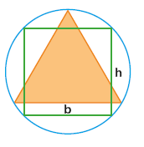
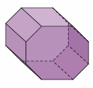

Slide 42
Á r e a s

Slide 43
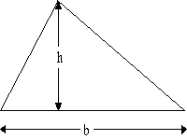
triángulos
El triángulo es un polígono formado por tres lados y tres ángulos. La suma de todos sus ángulos siempre es 180 grados. Para calcular el área se emplea la siguiente fórmula:
Área del triángulo = (base ● altura)
2

Slide 44
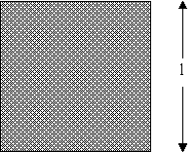
cuadrado
El cuadrado es un polígono de cuatro lados, con la particularidad de que todos ellos son iguales. Además sus cuatro ángulos son de 90 grados cada uno.
El área de esta figura se calcula mediante la fórmula:
Área del Cuadrado = Lado al Cuadrado

Slide 45
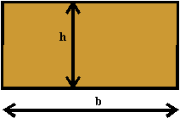
rectángulo
El rectángulo es un polígono de cuatro lados, iguales dos a dos. Sus cuatro ángulos son de 90 grados cada uno.
El área de esta figura se calcula mediante la fórmula:
Área Del Rectángulo = Base ● Altura

Slide 46
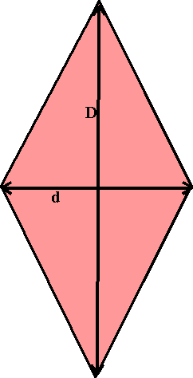
rombo
El rombo es un polígono de cuatro lados iguales, pero sus cuatro ángulos son distintos de 90ª.
El área de esta figura se calcula mediante la fórmula:
Área del rombo = (diagonal mayor ● diagonal menor)
2

Slide 47
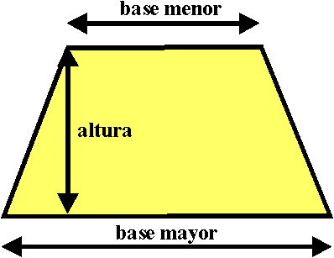
trapecio
El trapecio es un polígono de cuatro lados, pero sus cuatro ángulos son distintos de 90º.
El área de esta figura se calcula mediante la fórmula:
Área del trapecio = [(base mayor + base menor).altura]
2

Slide 48
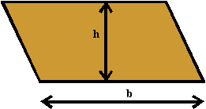
paralelogramo
El paralelogramo es un polígono de cuatro lados paralelos dos a dos.
El área de esta figura se calcula mediante la fórmula:
Área del paralelogramo = base ● altura

Slide 49
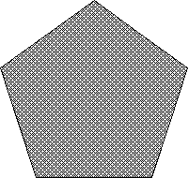
PENTÁGONO
El pentágono regular es un polígono de cinco lados iguales y cinco ángulos iguales El área de esta figura se calcula mediante la fórmula:
Área del pentágono = (perímetro ● apotema) / 2

Slide 50
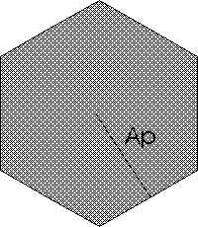
HEXÁGONO
El hexágono regular es un polígono de seis lados iguales y seis ángulos iguales.
Los triángulos formados, al unir el centro con todos los vértices, son equiláteros. El área de esta figura se calcula mediante la fórmula:
Área del hexágono = (perímetro.apotema) / 2

Slide 51
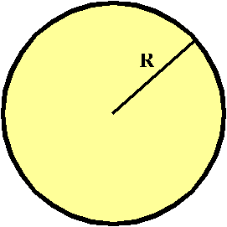
CÍRCULO
El círculo es la región delimitada por una circunferencia, siendo ésta el lugar geométrico de los puntos que equidistan del centro.
El área de esta figura se calcula mediante la fórmula:
Área del círculo = 3'14 ● radio al cuadrado

Slide 52
cuerpos con volumen

Slide 53
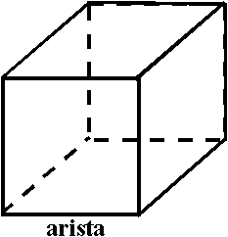
CUBO
El cubo es un sólido limitado por seis cuadrados iguales, también se le conoce con el nombre de hexaedro
Para calcular su área lateral, su área total así como para ver su desarrollo pulsar sobre la figura anterior
Para calcular su volumen se emplea la siguiente fórmula:
Volumen del cubo = arista elevada al cubo

Slide 54
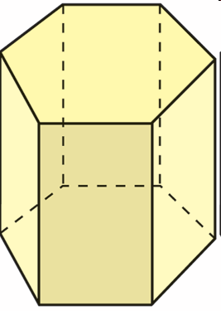
Prisma regular es un cuerpo geométrico limitado por dos polígonos paralelos e iguales, llamados bases, y por tantos rectángulos como lados tenga cada base.
Para calcular su volumen se emplea la siguiente fórmula:
PRISMAS
Volumen del prisma = área de la base ● altura

Slide 55
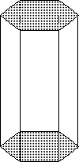
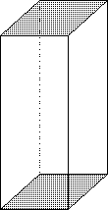
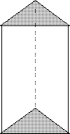
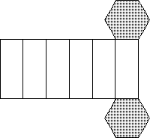
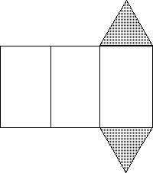
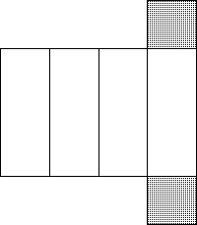
A continuación están dibujados los prismas triangular, cuadrangular y hexagonal.
Para calcular su área lateral se emplea la siguiente fórmula:
Área lateral = perímetro de la base.altura del prisma
Para calcular su área total se emplea la siguiente fórmula:
Área total = área lateral + 2.área de la base
Para calcular su área lateral se emplea la siguiente fórmula:
Área lateral = perímetro de la base X altura del prisma
Para calcular su área total se emplea la siguiente fórmula:
Área total = área lateral + 2.área de la base
Para calcular su área lateral se emplea la siguiente fórmula:
Área lateral = perímetro de la base.altura del prisma
Para calcular su área total se emplea la siguiente fórmula:
Área total = área lateral + 2.área de la base

Slide 56
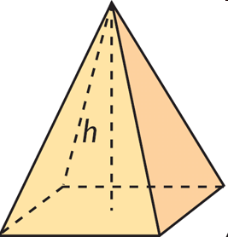
PIRÁMIDES
Pirámide regular es un sólido que tiene por base un polígono y cuyas caras son triángulos que se reúnen en un mismo punto llamado vértice.
Para calcular su volumen se emplea la siguiente fórmula:
Volumen de la pirámide = (área de la base ● altura) / 3

Slide 57
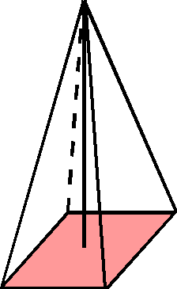
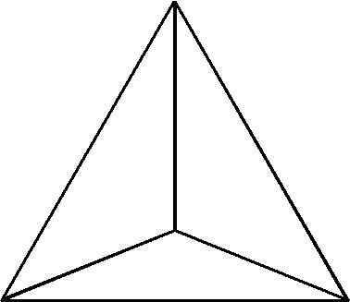
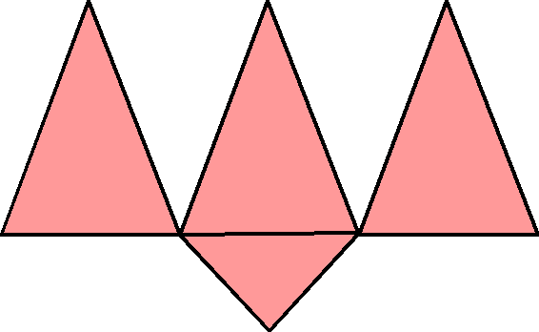
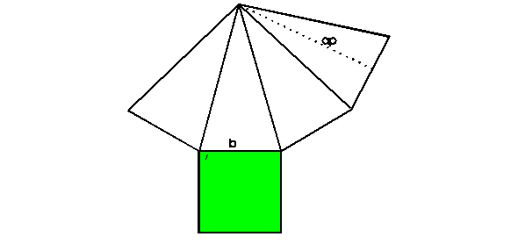
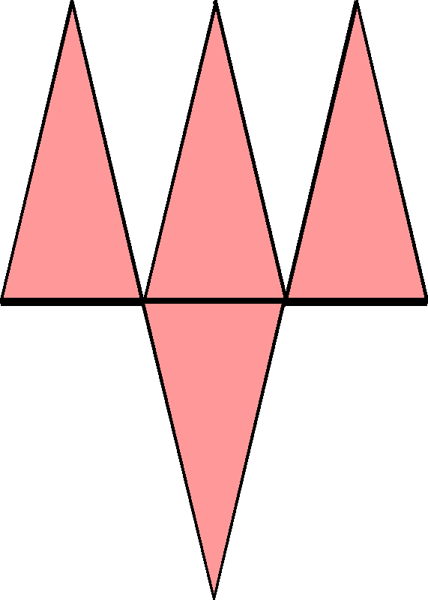
A continuación están dibujados el tetraedro, la pirámide triangular y la cuadrangular.
Para calcular su área lateral se emplea la siguiente fórmula:
Área lateral = (perímetro de la base. apotema) / 2
Para calcular su área total se emplea la siguiente fórmula:
Área total = área lateral + área de la base
Para calcular su área lateral se emplea la siguiente fórmula:
Área lateral = (perímetro de la base. apotema) / 2
Para calcular su área total se emplea la siguiente fórmula:
Área total = área lateral + área de la base
Para calcular su área lateral se emplea la siguiente fórmula:
Área lateral = (perímetro de la base. apotema) / 2
Para calcular su área total se emplea la siguiente fórmula:
Área total = área lateral + área de la base

Slide 58
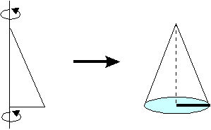
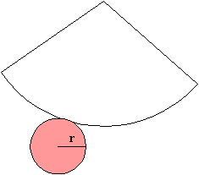
CONO
El cono es el sólido engendrado por un triángulo rectángulo al girar en torno a uno de sus catetos.
Para calcular su área lateral se emplea la siguiente fórmula:
Área total = área lateral + área de la base
Para calcular su volumen se emplea la siguiente fórmula:
Volumen del cono = (área de la base ● altura) / 3
Área lateral = (perímetro de la base ● generatriz) / 2

Slide 59
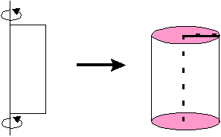
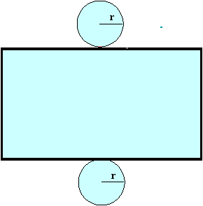
CILINDRO
El cilindro es el sólido engendrado por un rectángulo al girar en torno a uno de sus lados.
Para calcular su área lateral se emplea la siguiente fórmula:
Área lateral = perímetro de la base ● altura
Para calcular su área total se emplea la siguiente fórmula:
Área total = área lateral + 2.área de la base
Para calcular su volumen se emplea la siguiente fórmula:
Volumen del cilindro = área de la base ● altura

Slide 60
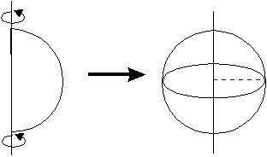
ESFERA
La esfera es el sólido engendrado al girar una semicircunferencia alrededor de su diámetro.
Para calcular su área se emplea la siguiente fórmula:
Área de la esfera = 4 ( 3.14 )● radio al cuadrado
Para calcular su volumen se emplea la siguiente fórmula:
Volumen de la esfera = 4/3 (3.14) .radio al cubo

